Slide 1
Встановлення послідовності подій за малюнками. Дидактична гра «Як усе встигати?».
4-й урок ЯДС

Slide 2
Розв’язання повсякденних проблеми математичного змісту з метою формування пунктуальності

Slide 3
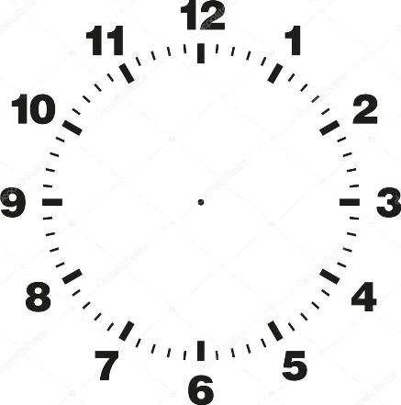
Циркова вистава має розпочатися о 16 годині. О котрій годині потрібно вийти з дому, якщо дорога до цирку займає 1 годину?

Slide 4
До залізничного вокзалу Петрикові потрібно їхати автобусом 2 години. Він вирушив з кінцевої зупинки о 13 годині. Чи встигне він зустріти свого друга, який приїжджає поїздом із Вінниці о 16 годині?

Slide 5
Дидактична гра «Як усе встигати?»

Slide 6
Нотка зустріла Книжечку після вихідних:
— Привіт! Чому ти така сумна?
— Навіть не знаю, як пояснити… Стільки було планів на ці два дні!.. А встигла я лише почитати… — пояснила Книжечка.
— А на інші справи часу не вистачило? Так буває… Хочеш, розповім тобі, як я навчилася все встигати?
— Звісно! Я теж хочу навчитися!

Slide 7

Насамперед треба з’ясувати, що означає “встигати все”. Що ховається в цьому “все”? Усі справи можна розподілити на кілька груп, наприклад, таких.

Slide 8
Наше життя буде гармонійним і наповненим, якщо приділятимемо достатньо уваги кожній сфері. Якщо не займатися спортом, то погано почуватимешся. Якщо приділяти забагато часу навчанню , то його не залишиться на ігри та спілкування. І так в усьому.

Slide 9
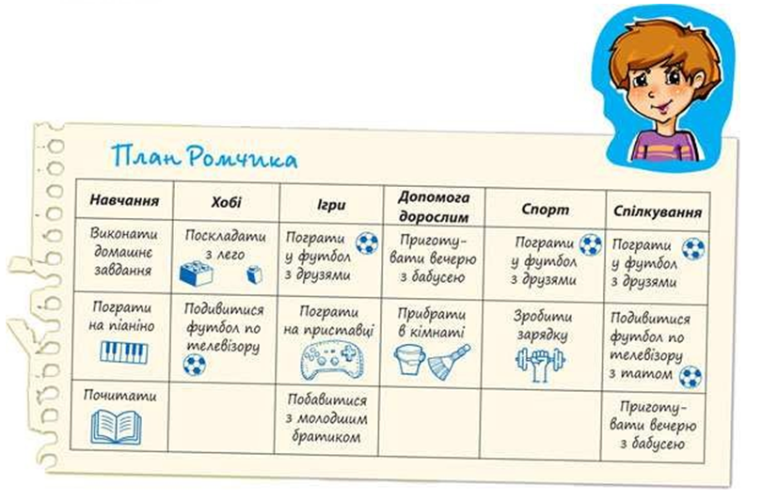

Slide 10
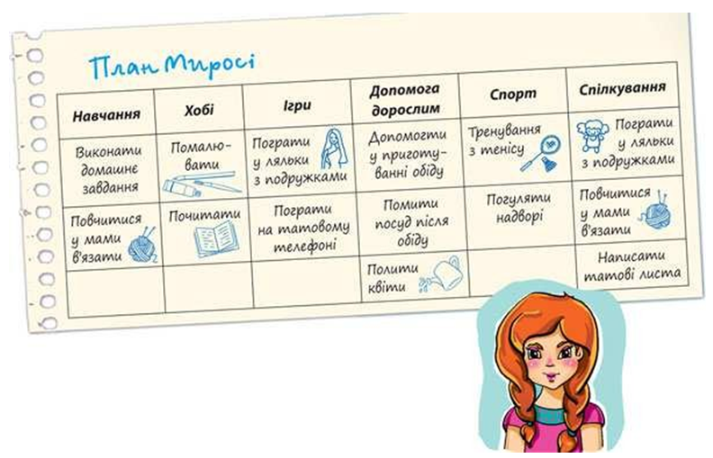

Slide 11
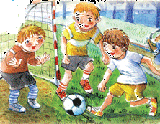
Складіть власну таблицю – план.

